Slide 1
进展汇报
黄道吉

Slide 2
问题描述
任务：三维模型最优视图生成
输入：三维模型(的深度图/轮廓图…)
输出：渲染好的视图
三维模型的材质
可以看作图片到图片转换的问题
VON，VIGAN…

Slide 3
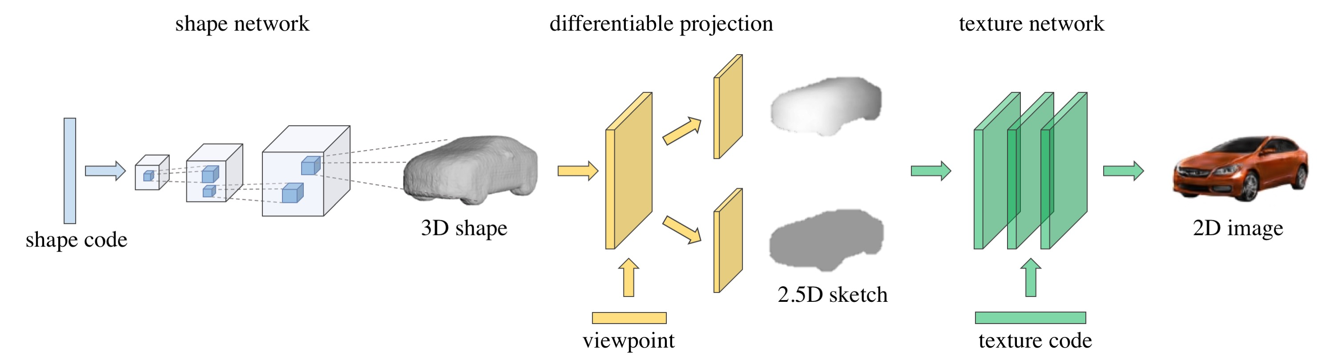
相关工作
VON
Texture network: conditional CycleGAN
训练数据：合成的深度图和2k张真实图片
Texture code随机生成，不支持条件生成

Slide 4
相关工作
VON
Texture network: conditional CycleGAN
训练数据：合成的深度图和2k张真实图片
Texture code随机生成，不支持条件生成
复现结果
训练过程不稳定
不同视角下生成图片材质差异大 -> 没有约束条件

Slide 5
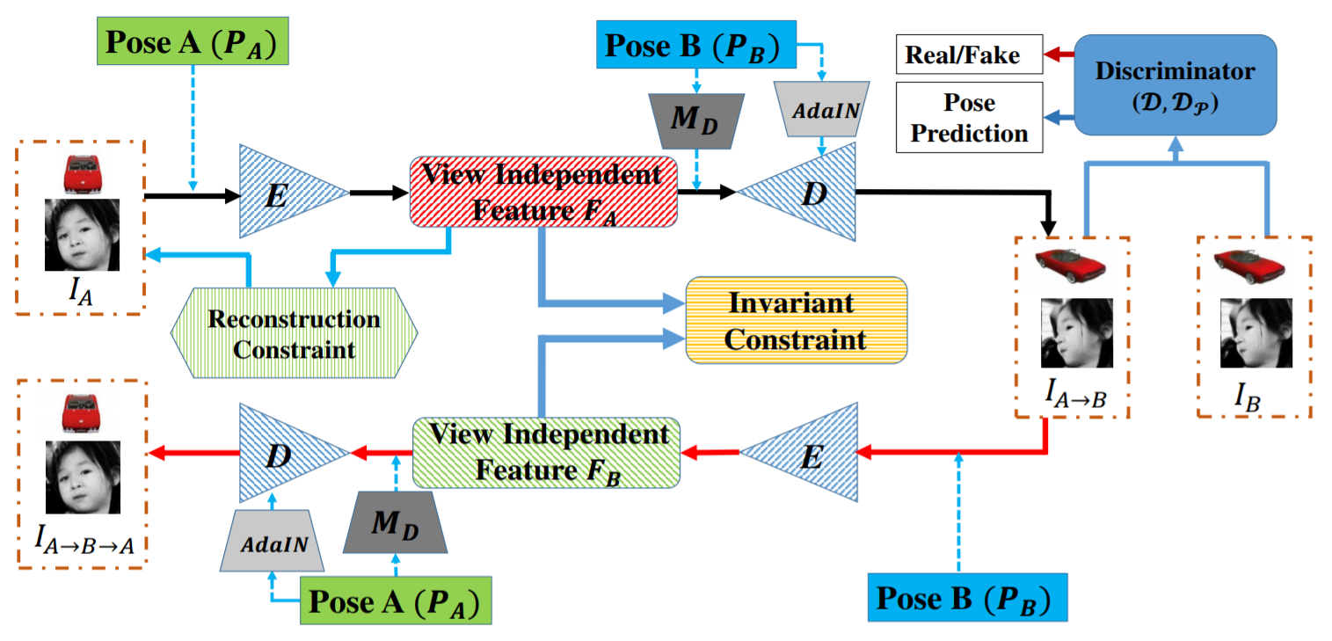
相关工作
VIGAN
将视角和视角无关的信息分离
视角变换只考虑azimuth的变化
参考了训练方式

Slide 6
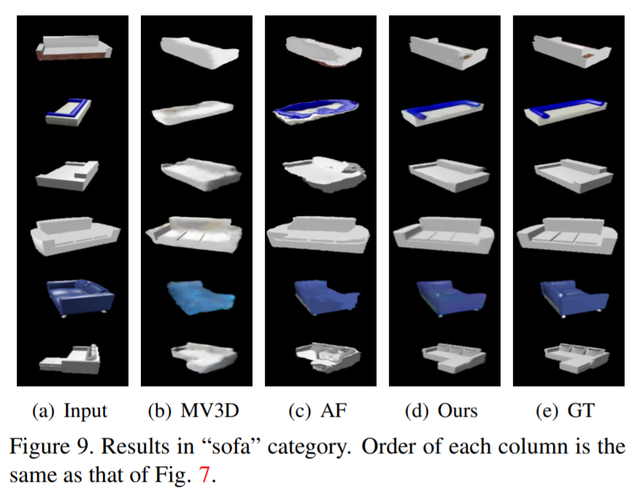
相关工作
VIGAN
将视角和视角无关的信息分离
视角变换只考虑azimuth的变化
参考了训练方式
Shapenet上的实验结果
材质相比car并不复杂
光影

Slide 7
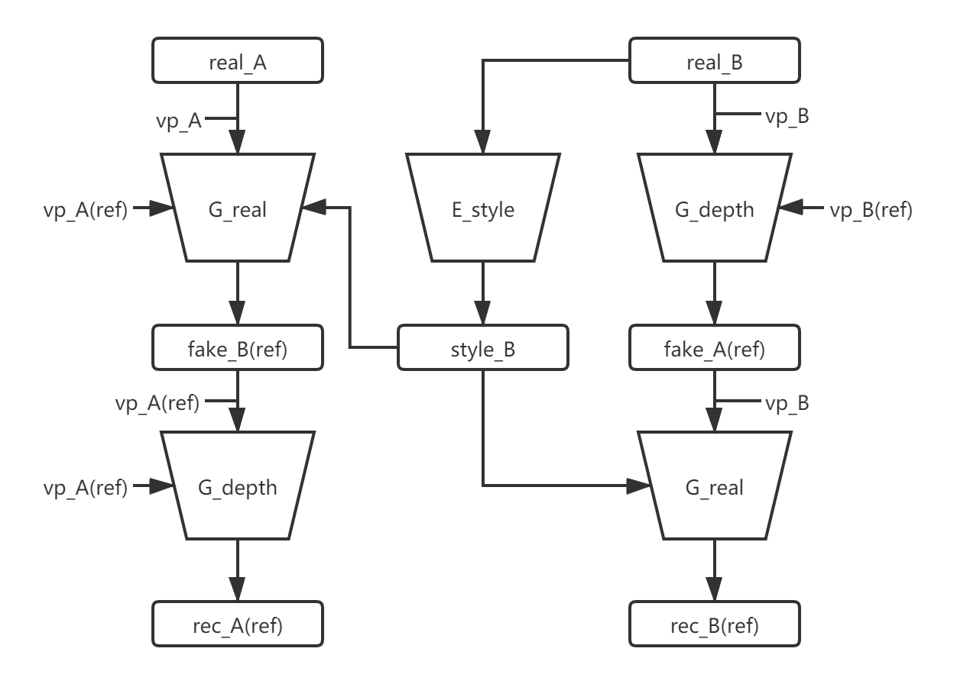
模型结构
以VON代码为基础修改模型
用深度图表征内容信息
隐变量表征材质信息
Rgb图片是上述两种信息的混合
Generator
编码时每层concat视角
解码时每层concat材质

Slide 8
模型结构
以VON代码为基础修改模型
用深度图表征内容信息
隐变量表征材质信息
Rgb图片是上述两种信息的混合
Generator
编码时每层concat视角
解码时每层concat材质
Loss
重建loss: L1
GAN loss: 多分辨率的判别器
VAE loss

Slide 9
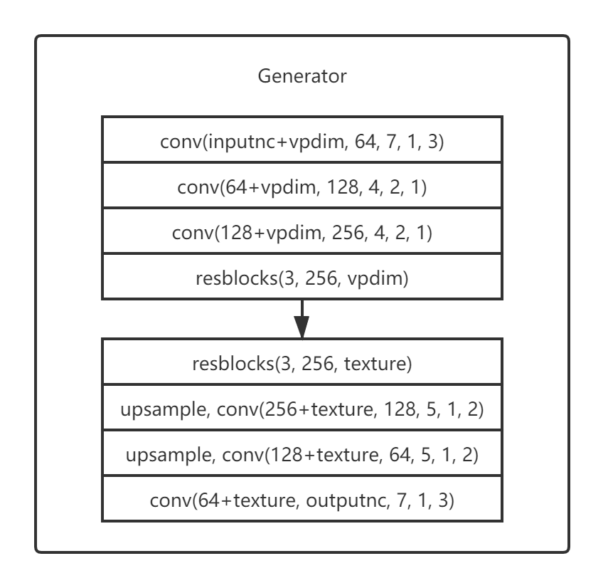
模型结构
以VON代码为基础修改模型
用深度图表征内容信息
隐变量表征材质信息
Rgb图片是上述两种信息的混合
Generator
编码时每层concat视角
解码时每层concat材质
超参数
vpdim=2
texture=64
n_downsample=2

Slide 10
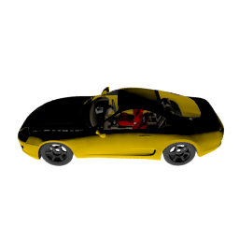
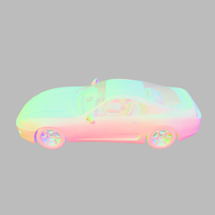
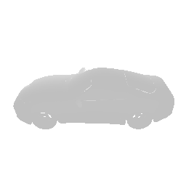
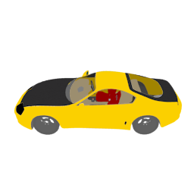
训练数据
Blender渲染shapenet-car分支下的模型
训练-测试集随机划分
Train: 1667 model, >140k images
Test: 152 modle, > 10k images
每一个模型渲染12 * 6视角下的图片
az: 0 -> 330, el -30 -> 45
用depth map和albedo训练
normal map在CycleGAN上面没有性能提升

Slide 11
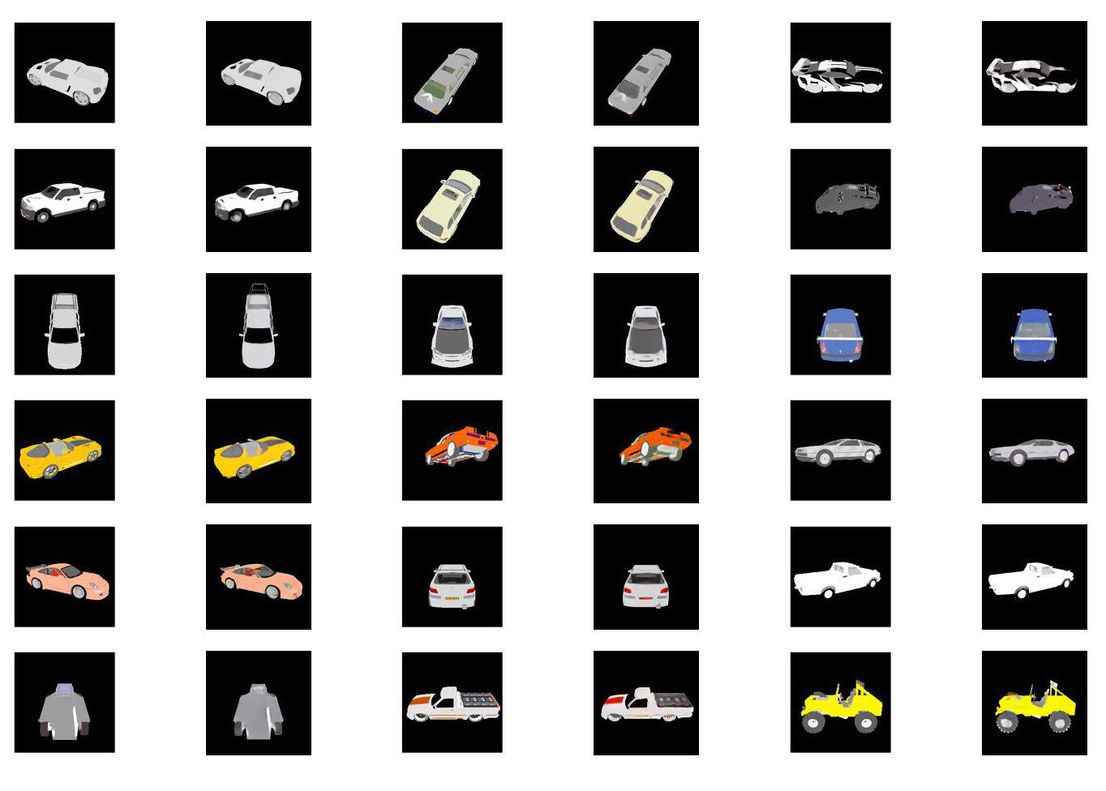
测试结果
重建任务
测试集上的结果
FID: 40.64
135列为GT
细粒度的部分还原有问题
车灯/车牌/窗框

Slide 12
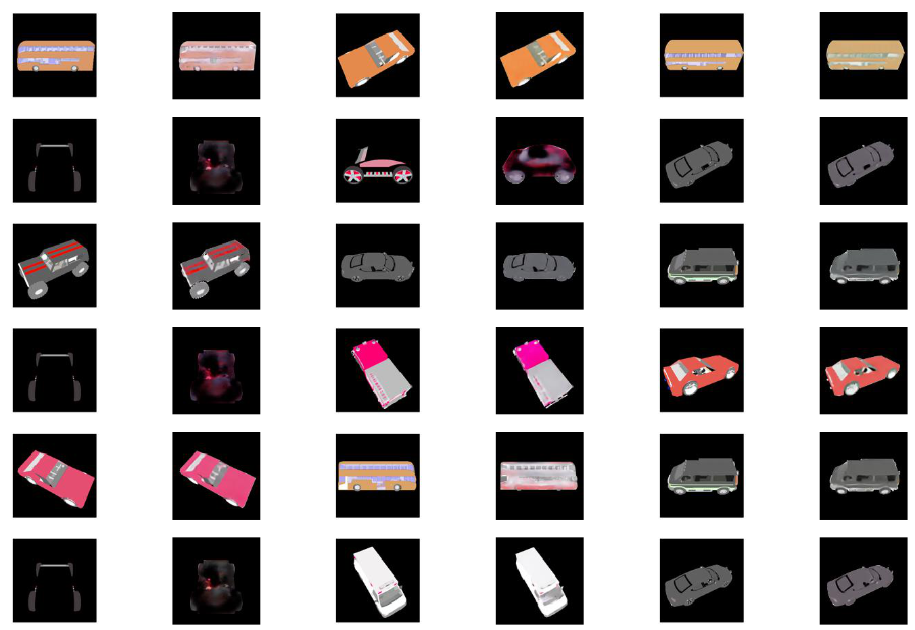
测试结果
重建任务
误差最大的测试结果
上到下，左到右
细节纹理还原不好
车窗

Slide 13
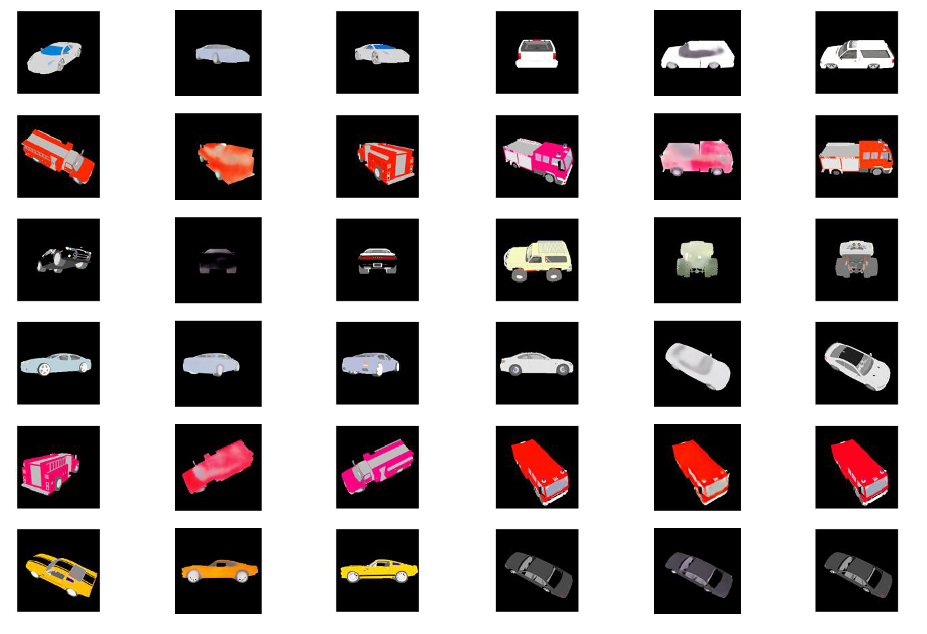
测试结果
Novel view synthesis
随机结果
Input | output | target
FID: 109.29
GT颜色误差
加大下采样次数？
感受野
约束隐变量

Slide 14
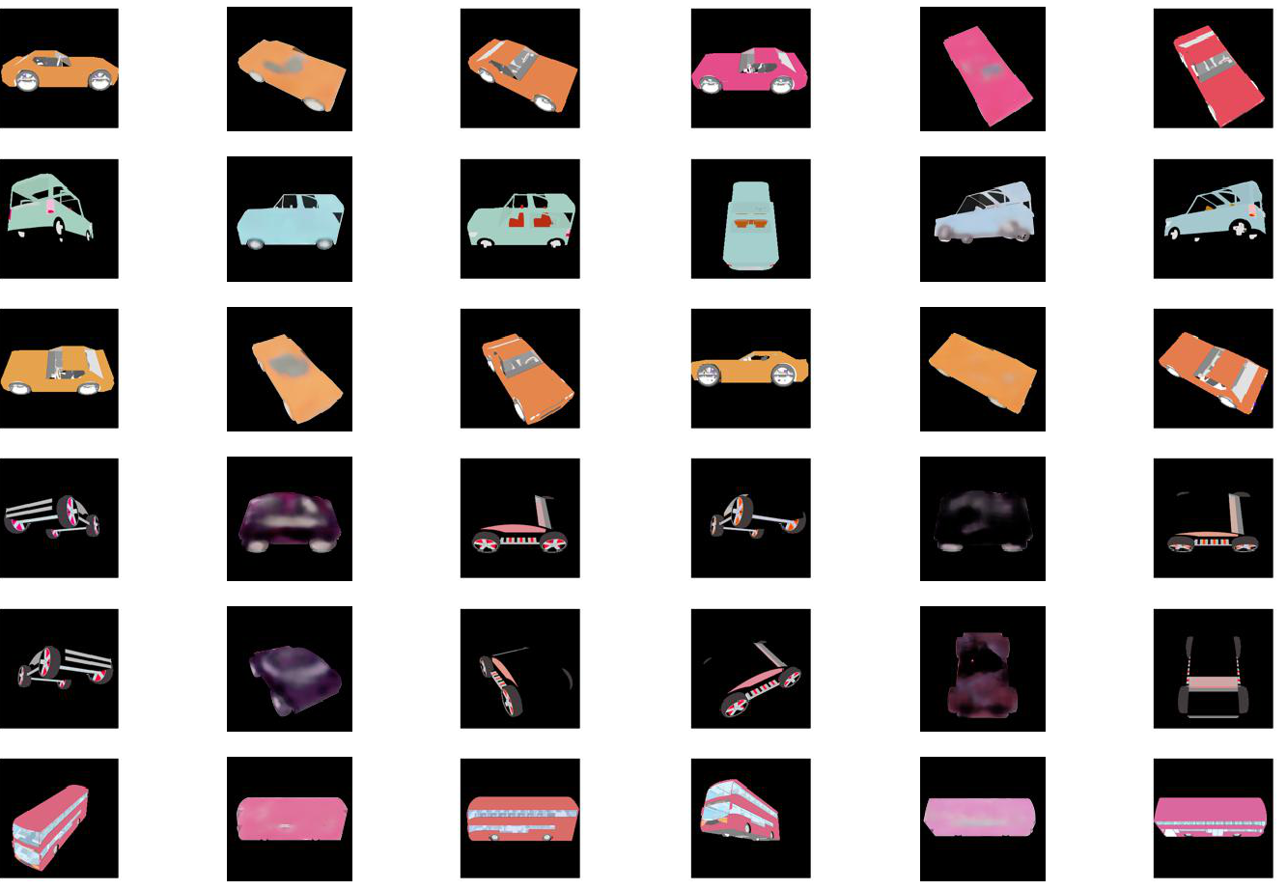
测试结果
Novel view synthesis
误差最大的结果
上到下，左到右
原视角遮盖住的细节
色差 hue

Slide 15
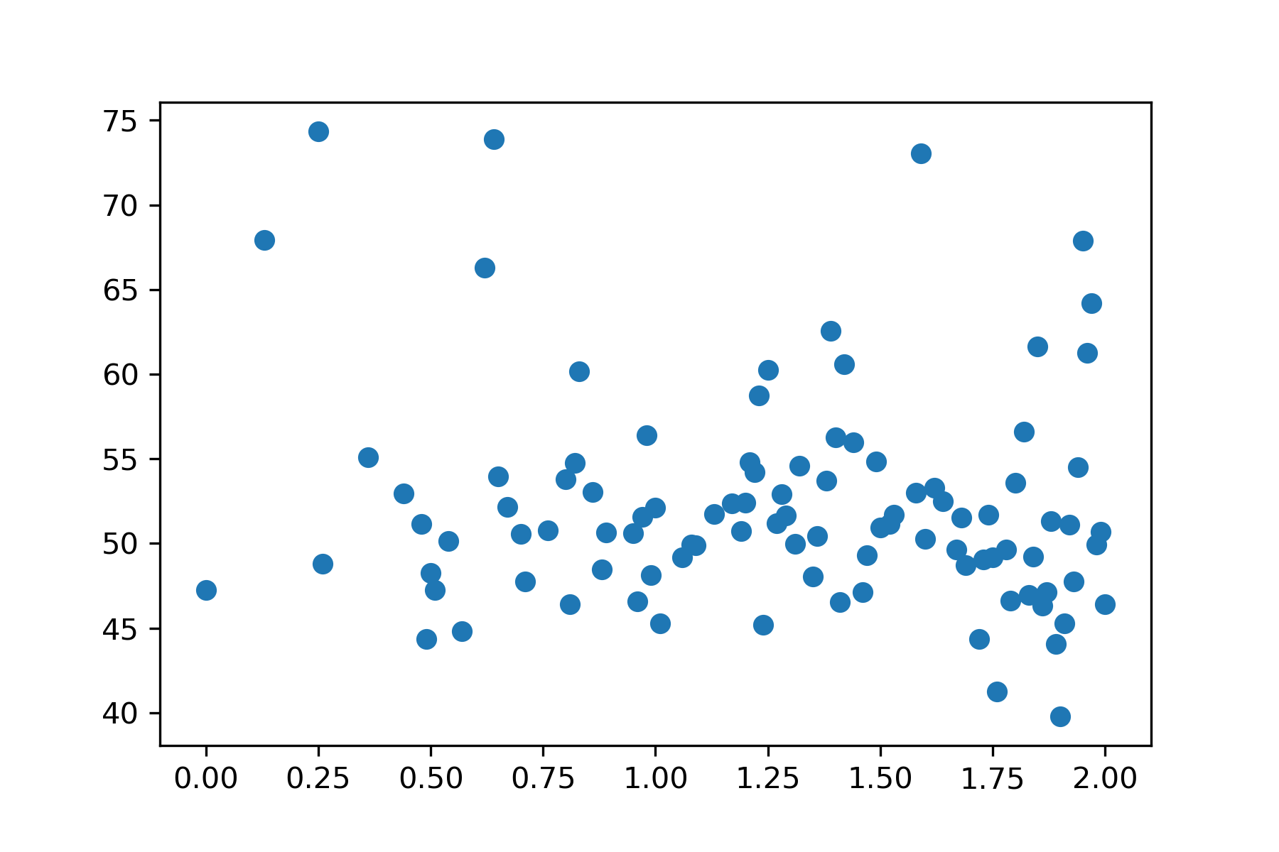
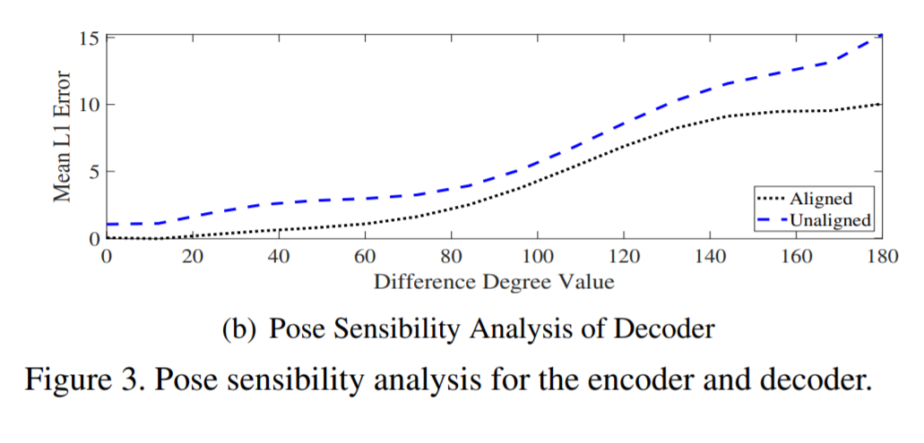
测试结果
Novel view synthesis
L1 loss与视角间距的关系
中间高两边低 -> 对称

Slide 16
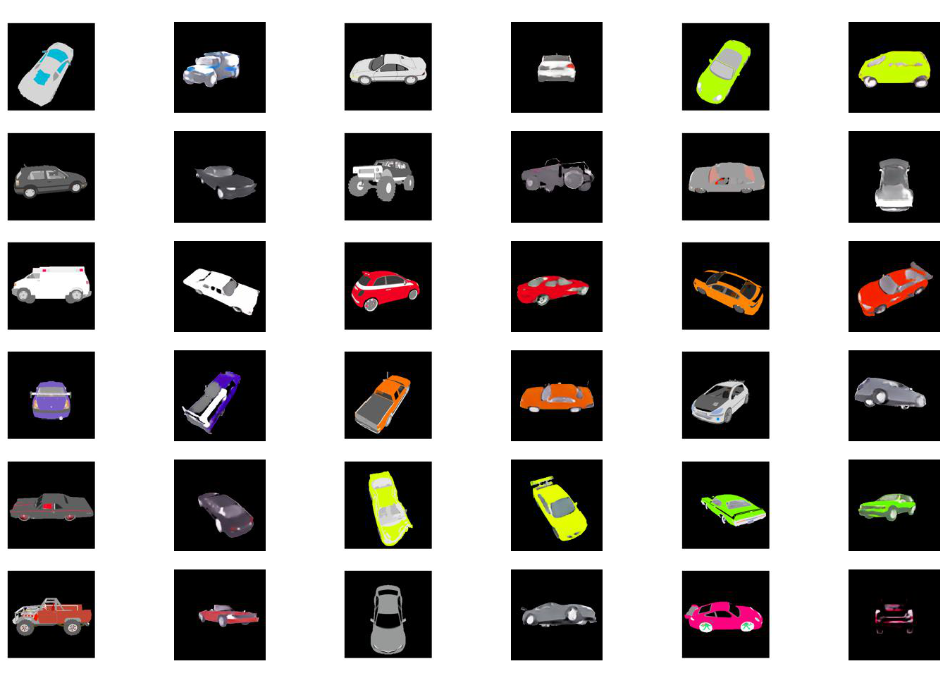
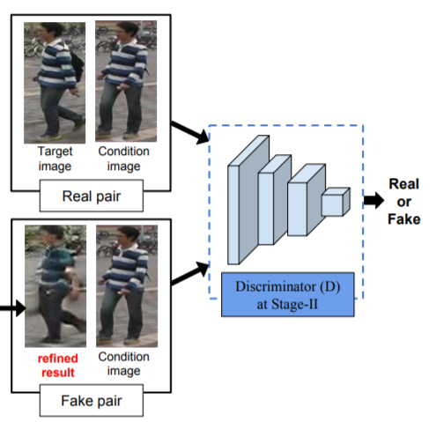
测试结果
Texture transfer
随机结果
FID: 59.28
只能大致将色调迁移过去
可能需要引入额外的判别器
需要获取real的材质信息

Slide 17
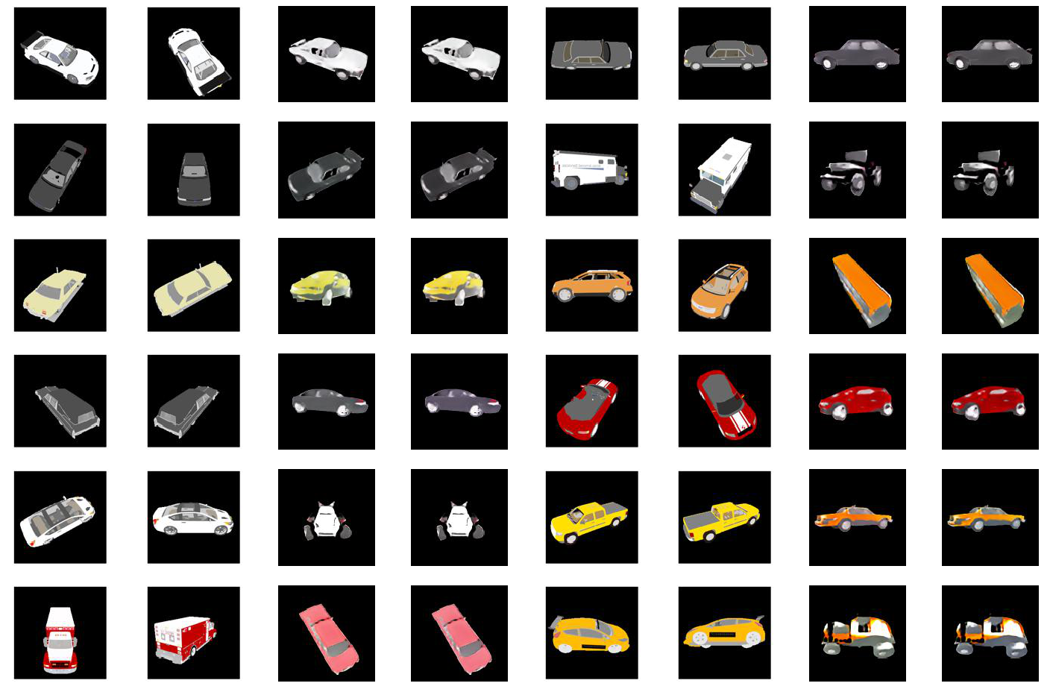
测试结果
视角无关性
Content encoder
Novel view synthesis
Style encoder
Real/realref/fake/fakeref

Slide 18
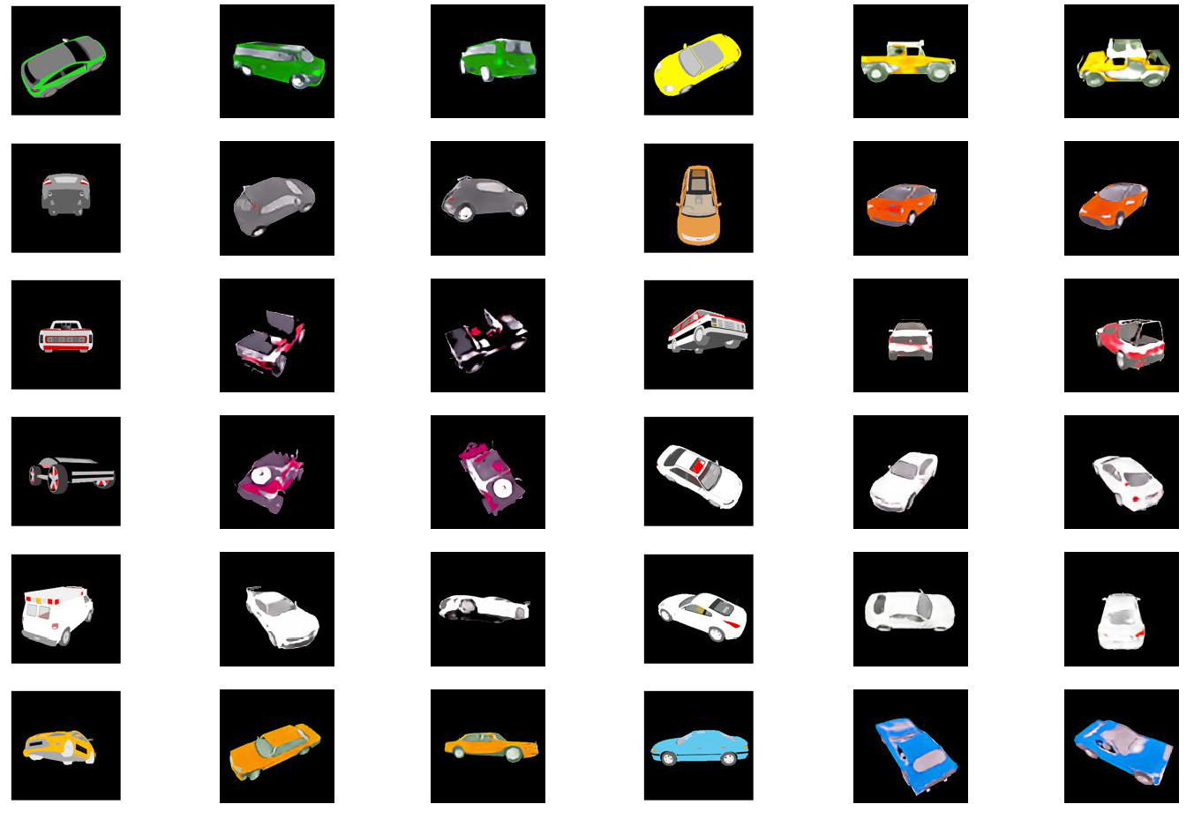
测试结果
视角无关性
Content encoder
Novel view synthesis
Style encoder
Real/realref/fake/fakeref
Decoder
Real/fake/fakeref

Slide 19
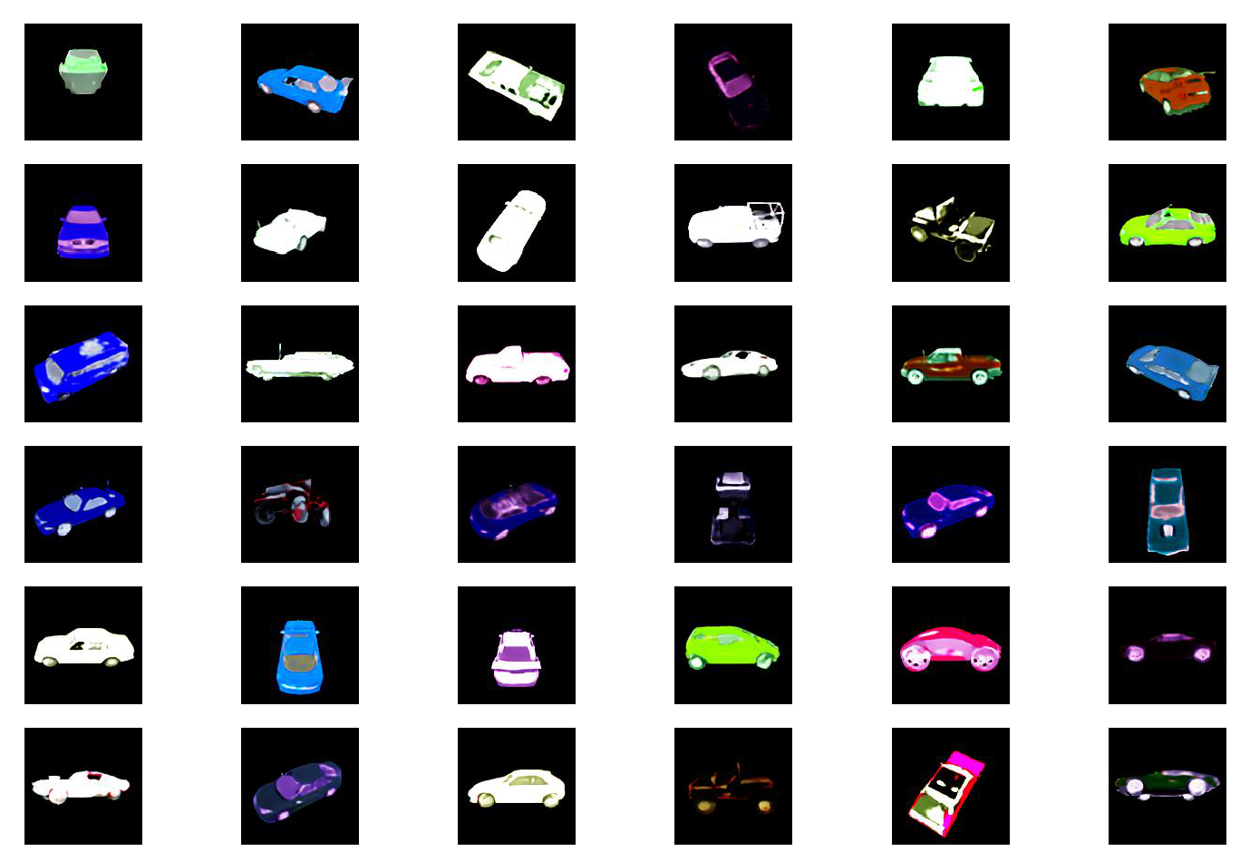
测试结果
无条件生成
FID: 78.15

Slide 20
改进方向
对content 隐变量加限制
视角无关性
加深下采样次数-> +fc?
改进判别器
成对的判别
整合各个视角的信息
要先做好novel view synthesis
confidence map?
高分辨率生成
真实图片: 不成对 数据少

